Slide 1

Complejidad Matemática de los Problemas Enteros
Profesor name
Optimización de Procesos Industriales
Escuela de Ingeniería y Ciencias
Tecnológico de Monterrey

Slide 2
Métodos de Solución - Contenido
Notación
Solución
Método de B&B
Algebraica
Matricial
Espacios de solución
Tipos de solución
Método Gráfico
Métodos Simplex
Para problemas enteros
Preparación: Forma estándar
Complejidad matemática
Para problemas pequeños (2 var)
Estructura de una iteración
Complejidad matemática de PEs
Notes:
Primera actividad de formulación.
Primero individual, luego en equipos.

Slide 3
Formas de representar un problema
Problema de Optimización
Herramienta de decisión para encontrar la mejor solución factible del problema. Es una representación matemática del problema que cuenta con variables de decisión, una función objetivo de minimizar o maximizar que cambia en función de los valores de las variables y un conjunto de restricciones que se deben cumplir.
Problema Combinatorio
Implican encontrar una agrupación, ordenación o asignación de un conjunto discreto y finito de objetos que satisfagan las condiciones dadas. Las soluciones candidatas son combinaciones de componentes de solución que pueden encontrarse durante un intento de solución pero que no necesitan satisfacer todas las condiciones dadas.
Problema de decision
En la teoría de la computabilidad y la teoría de la complejidad computacional, un problema de decisión es un problema que se puede plantear como una pregunta de sí o no de los valores de entrada.
Problema de flujo de red
Clase de problemas computacionales (de optimización combinatoria) en los que la entrada es una red de flujo (un gráfico con capacidades numéricas en sus bordes) y el objetivo es construir un flujo, valores numéricos en cada borde que respeten la capacidad. restricciones y que tienen un flujo de entrada igual al flujo de salida en todos los vértices excepto en ciertas terminales designadas.

Slide 4
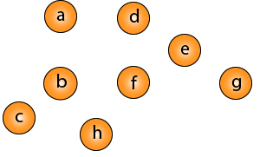

Problema del Agente Viajero (Traveling Salesman Problem – TSP)
Dada una lista de ciudades y las distancias entre cada par de ellas, ¿cuál es la ruta más corta posible que visita cada ciudad exactamente una vez y al finalizar regresa a la ciudad origen?

Slide 5
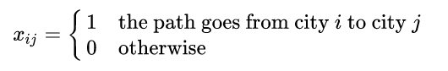
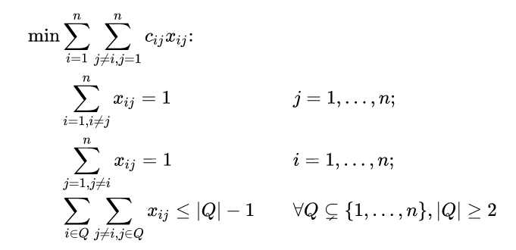
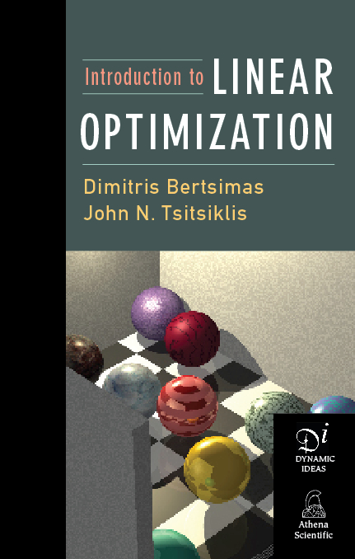
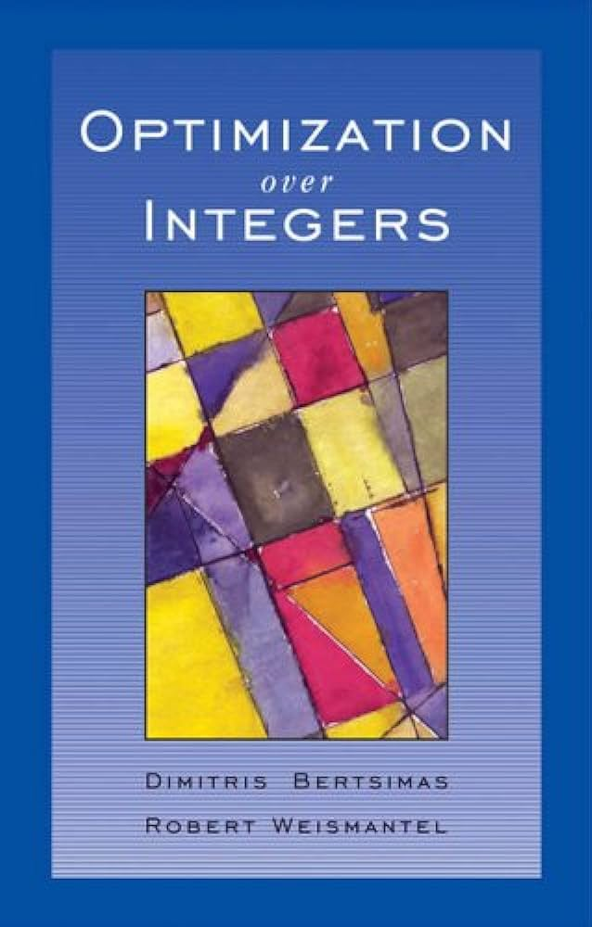
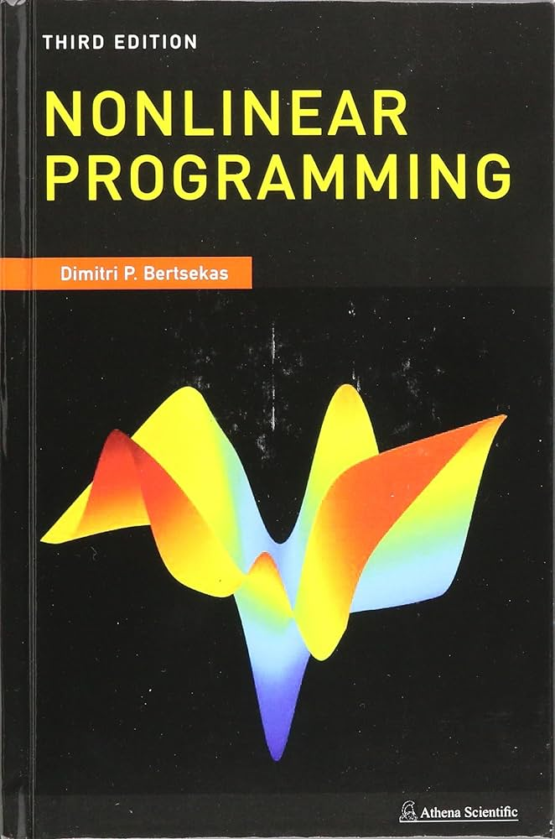
Modelo de optimización del TSP

Slide 6
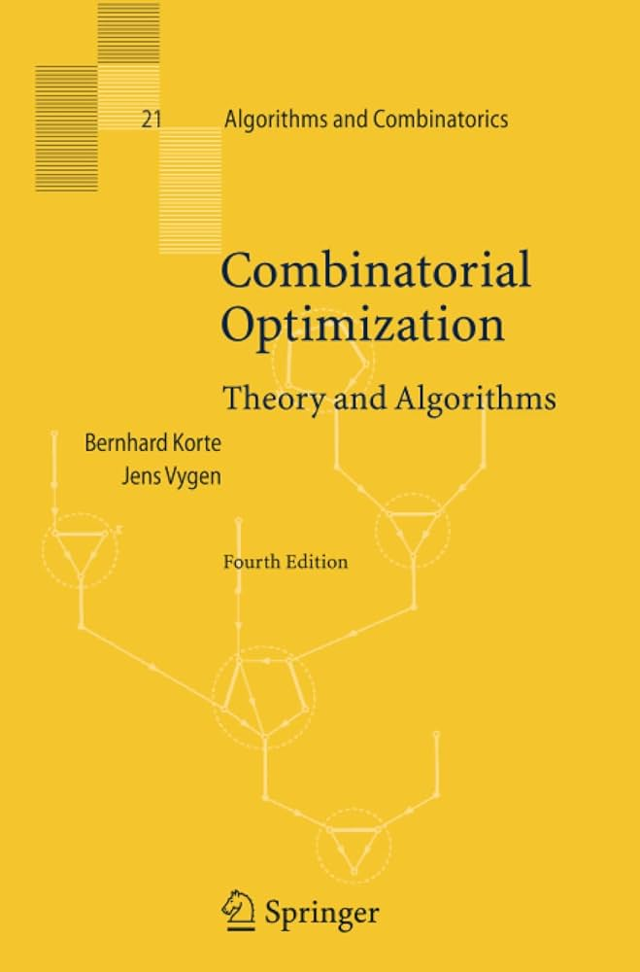
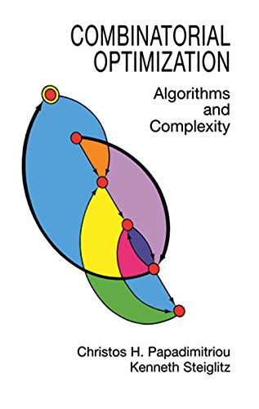
Problema combinatorio
Del conjunto finito de posibles rutas factibles del problema del TSP ¿Cuál es la ruta que minimiza la distancia total recorrida?
Cuatro ciudades
Posibles rutas
Costo
A
B
A | - | B | - | C | - | D | - | A
A | - | B | - | D | - | C | - | A
A | - | C | - | B | - | D | - | A
A | - | C | - | D | - | B | - | A
A | - | D | - | B | - | C | - | A
A | - | D | - | C | - | B | - | A
25
23
28
24
26
D
C
21

Slide 7

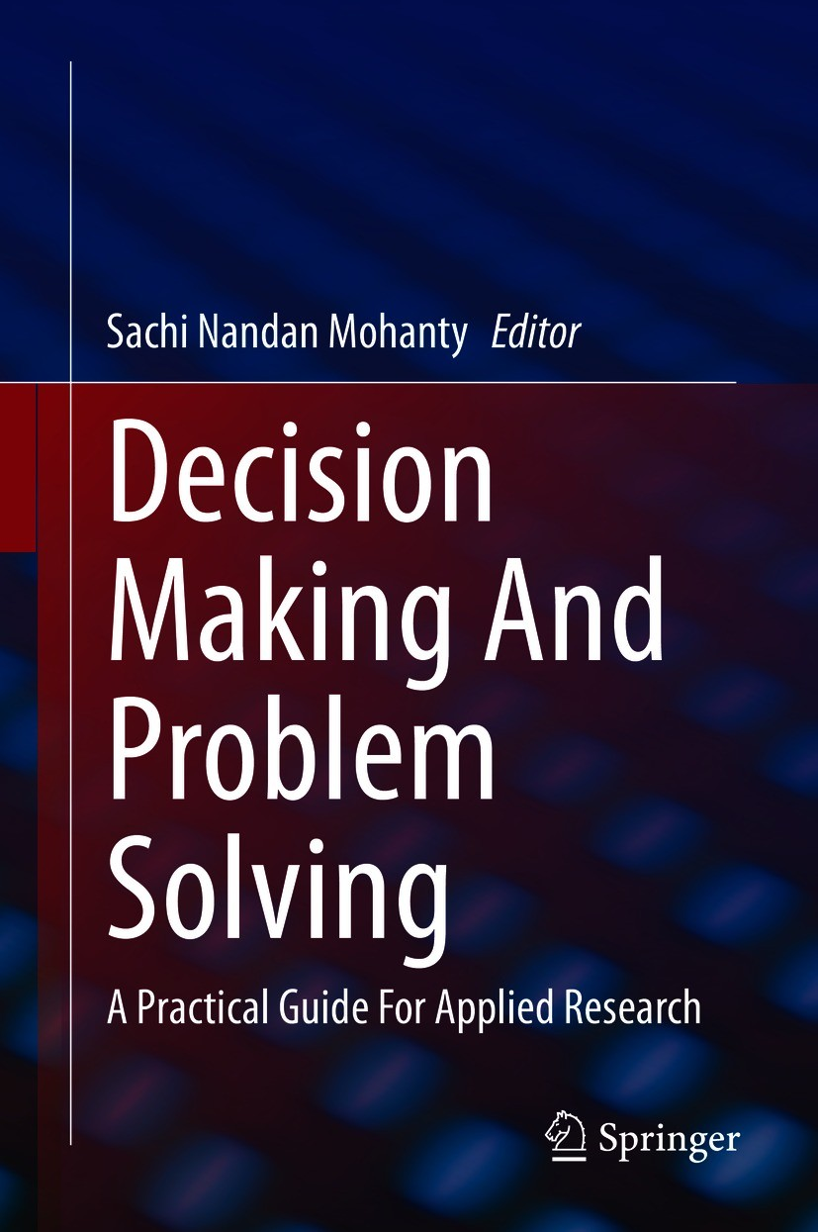
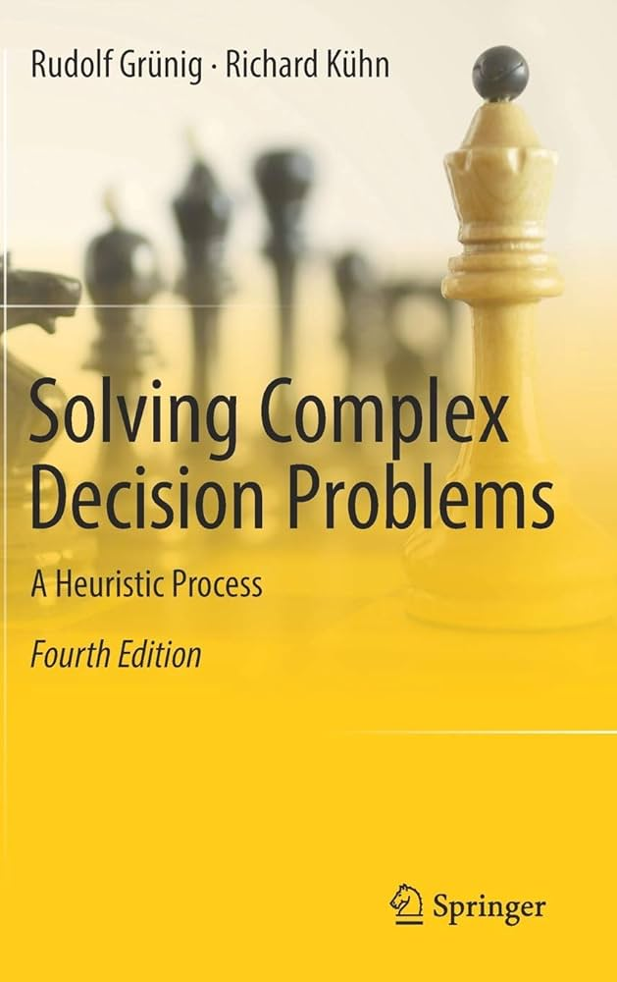
Problema de decisión
¿Existe una ruta de la que se obtenga la menor distancias posibles?

Slide 8
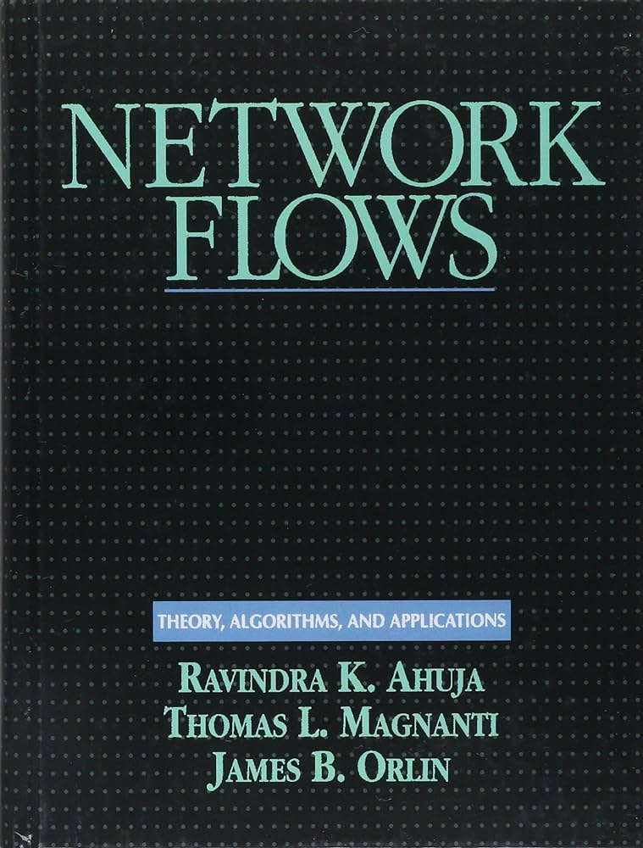
Problema de flujo en redes
C
D
B
D
C
A
B
B
D
A
C
A
D
C
D
B
B
C
D
C
B

Slide 9
Métodos de solución:
Algoritmo exacto:
Los algoritmos exactos son algoritmos que siempre resuelven un problema de optimización de forma óptima.
Algoritmo heurístico:
Un algoritmo heurístico es aquel que está diseñado para resolver un problema de una manera más rápida y eficiente que los métodos tradicionales al sacrificar la optimización, la exactitud, la precisión o la integridad por la velocidad.
Algoritmo metaheurístico:
Una metaheurística es un procedimiento o heurística de alto nivel diseñado para encontrar, generar o seleccionar una heurística que pueda proporcionar una solución suficientemente buena para un problema de optimización.
Algoritmo matemático:
Una característica esencial es la explotación en alguna parte de los algoritmos de características derivadas del modelo matemático.

Slide 10
Métodos de Solución
Algoritmo exacto
Algoritmo heurístico
Algoritmo metaheurístico
Algoritmo matemático
Garantizan resolver un problema de optimización de forma óptima
Está diseñado para resolver un problema de una manera más rápida y eficiente que los métodos tradicionales al sacrificar la optimización, la exactitud, la precisión o la integridad por la velocidad.
Procedimiento o heurística de alto nivel diseñado para encontrar, generar o seleccionar una heurística que pueda proporcionar una solución suficientemente buena para un problema de optimización.
Una característica esencial es la explotación en alguna parte de los algoritmos de características derivadas del modelo matemático.

Slide 11
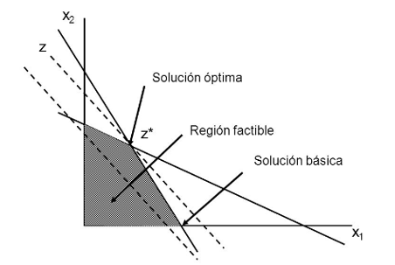
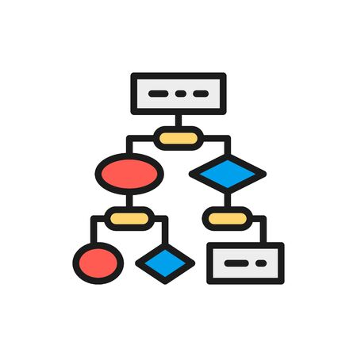
Formas para evaluar la complejidad computacional
Se puede evaluar la complejidad computacional de un problema.
Se considera el mejor algoritmo para resolver el problema.
Se puede evaluar la complejidad computacional de un algoritmo de solución.
Un algoritmo es capaza de resolver uno o varios tipos de problemas.

Slide 12
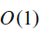
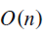
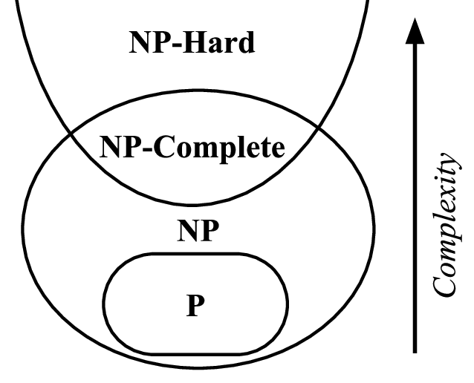
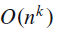
¿Cómo hacer una evaluación computacional?
Evaluación empírica
Notación Big-O
Clasificación del problema
Se evalúa un problema para diferentes tamaños del problema.
Se evalúa un problema con diferentes algoritmos.
Se determina la complejidad computación con el número de pasos que se requieren en el algoritmo.
Constante
Lineal
Polinomial
Exponencial
Se determina el tipo de problema de acuerdo con su complejidad.

Slide 13
Medición empírica de la complejidad
Se dice que el número de pasos realizados por el algoritmo es la suma total de todos los pasos que realiza.
El número de pasos que toma un algoritmo, que en gran medida determina el tiempo que requiere, diferirá de una instancia del problema a otra.
Aunque un algoritmo puede resolver algunos casos "buenos" del problema rápidamente, puede llevar mucho tiempo resolver algunos casos "malos".
Análisis empírico
Para estimar cómo se comportan los algoritmos en la práctica
Análisis de casos promedio
Para estimar el número esperado de pasos que toma un algoritmo
Análisis del peor de los casos
Proporciona límites superiores en la cantidad de pasos que un algoritmo dado puede tomar en cualquier instancia de problema

Slide 14
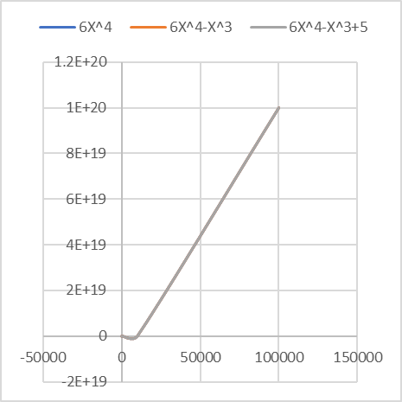
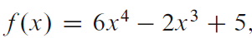
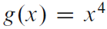
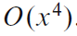
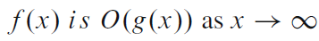
Notación Big-O (Wood, 1987)
La complejidad de los problemas computacionales se puede discutir analizando un algoritmo y luego considerando cuántos recursos de las máquinas se requieren para las soluciones.
Para comparar las complejidades de tiempo o espacio de los algoritmos, generalmente nos interesa solo su orden, es decir, se ignoran las constantes multiplicativas y los términos de orden inferior. La notación Big-O se usa para este propósito.
Ejemplo:

Slide 15
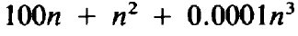
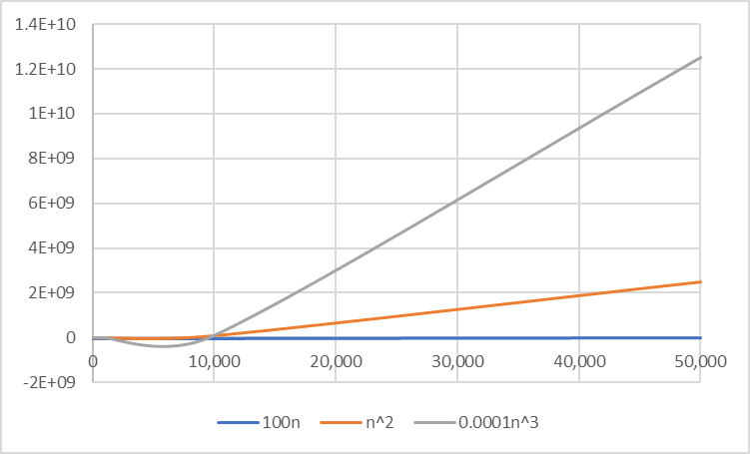
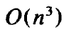
Ejemplo
Si el tiempo de ejecución de un algoritmo es:
Para n<100, el primer termino domina al segundo
Para n >= 10,000, el tercer termino domina al segundo
Por lo tanto, la complejidad del algoritmo es:
n | 100n | n^2
1 | 100 | 1
50 | 5,000 | 2,500
100 | 10,000 | 10,000
101 | 10,100 | 10,201
n | 100n | n^2 | 0.0001n^3
1 | 100 | 1 | 0
100 | 10,000 | 10,000 | 100
1,000 | 100,000 | 1,000,000 | 100,000
10,001 | 1,000,100 | 100,020,001 | 100,030,003

Slide 16
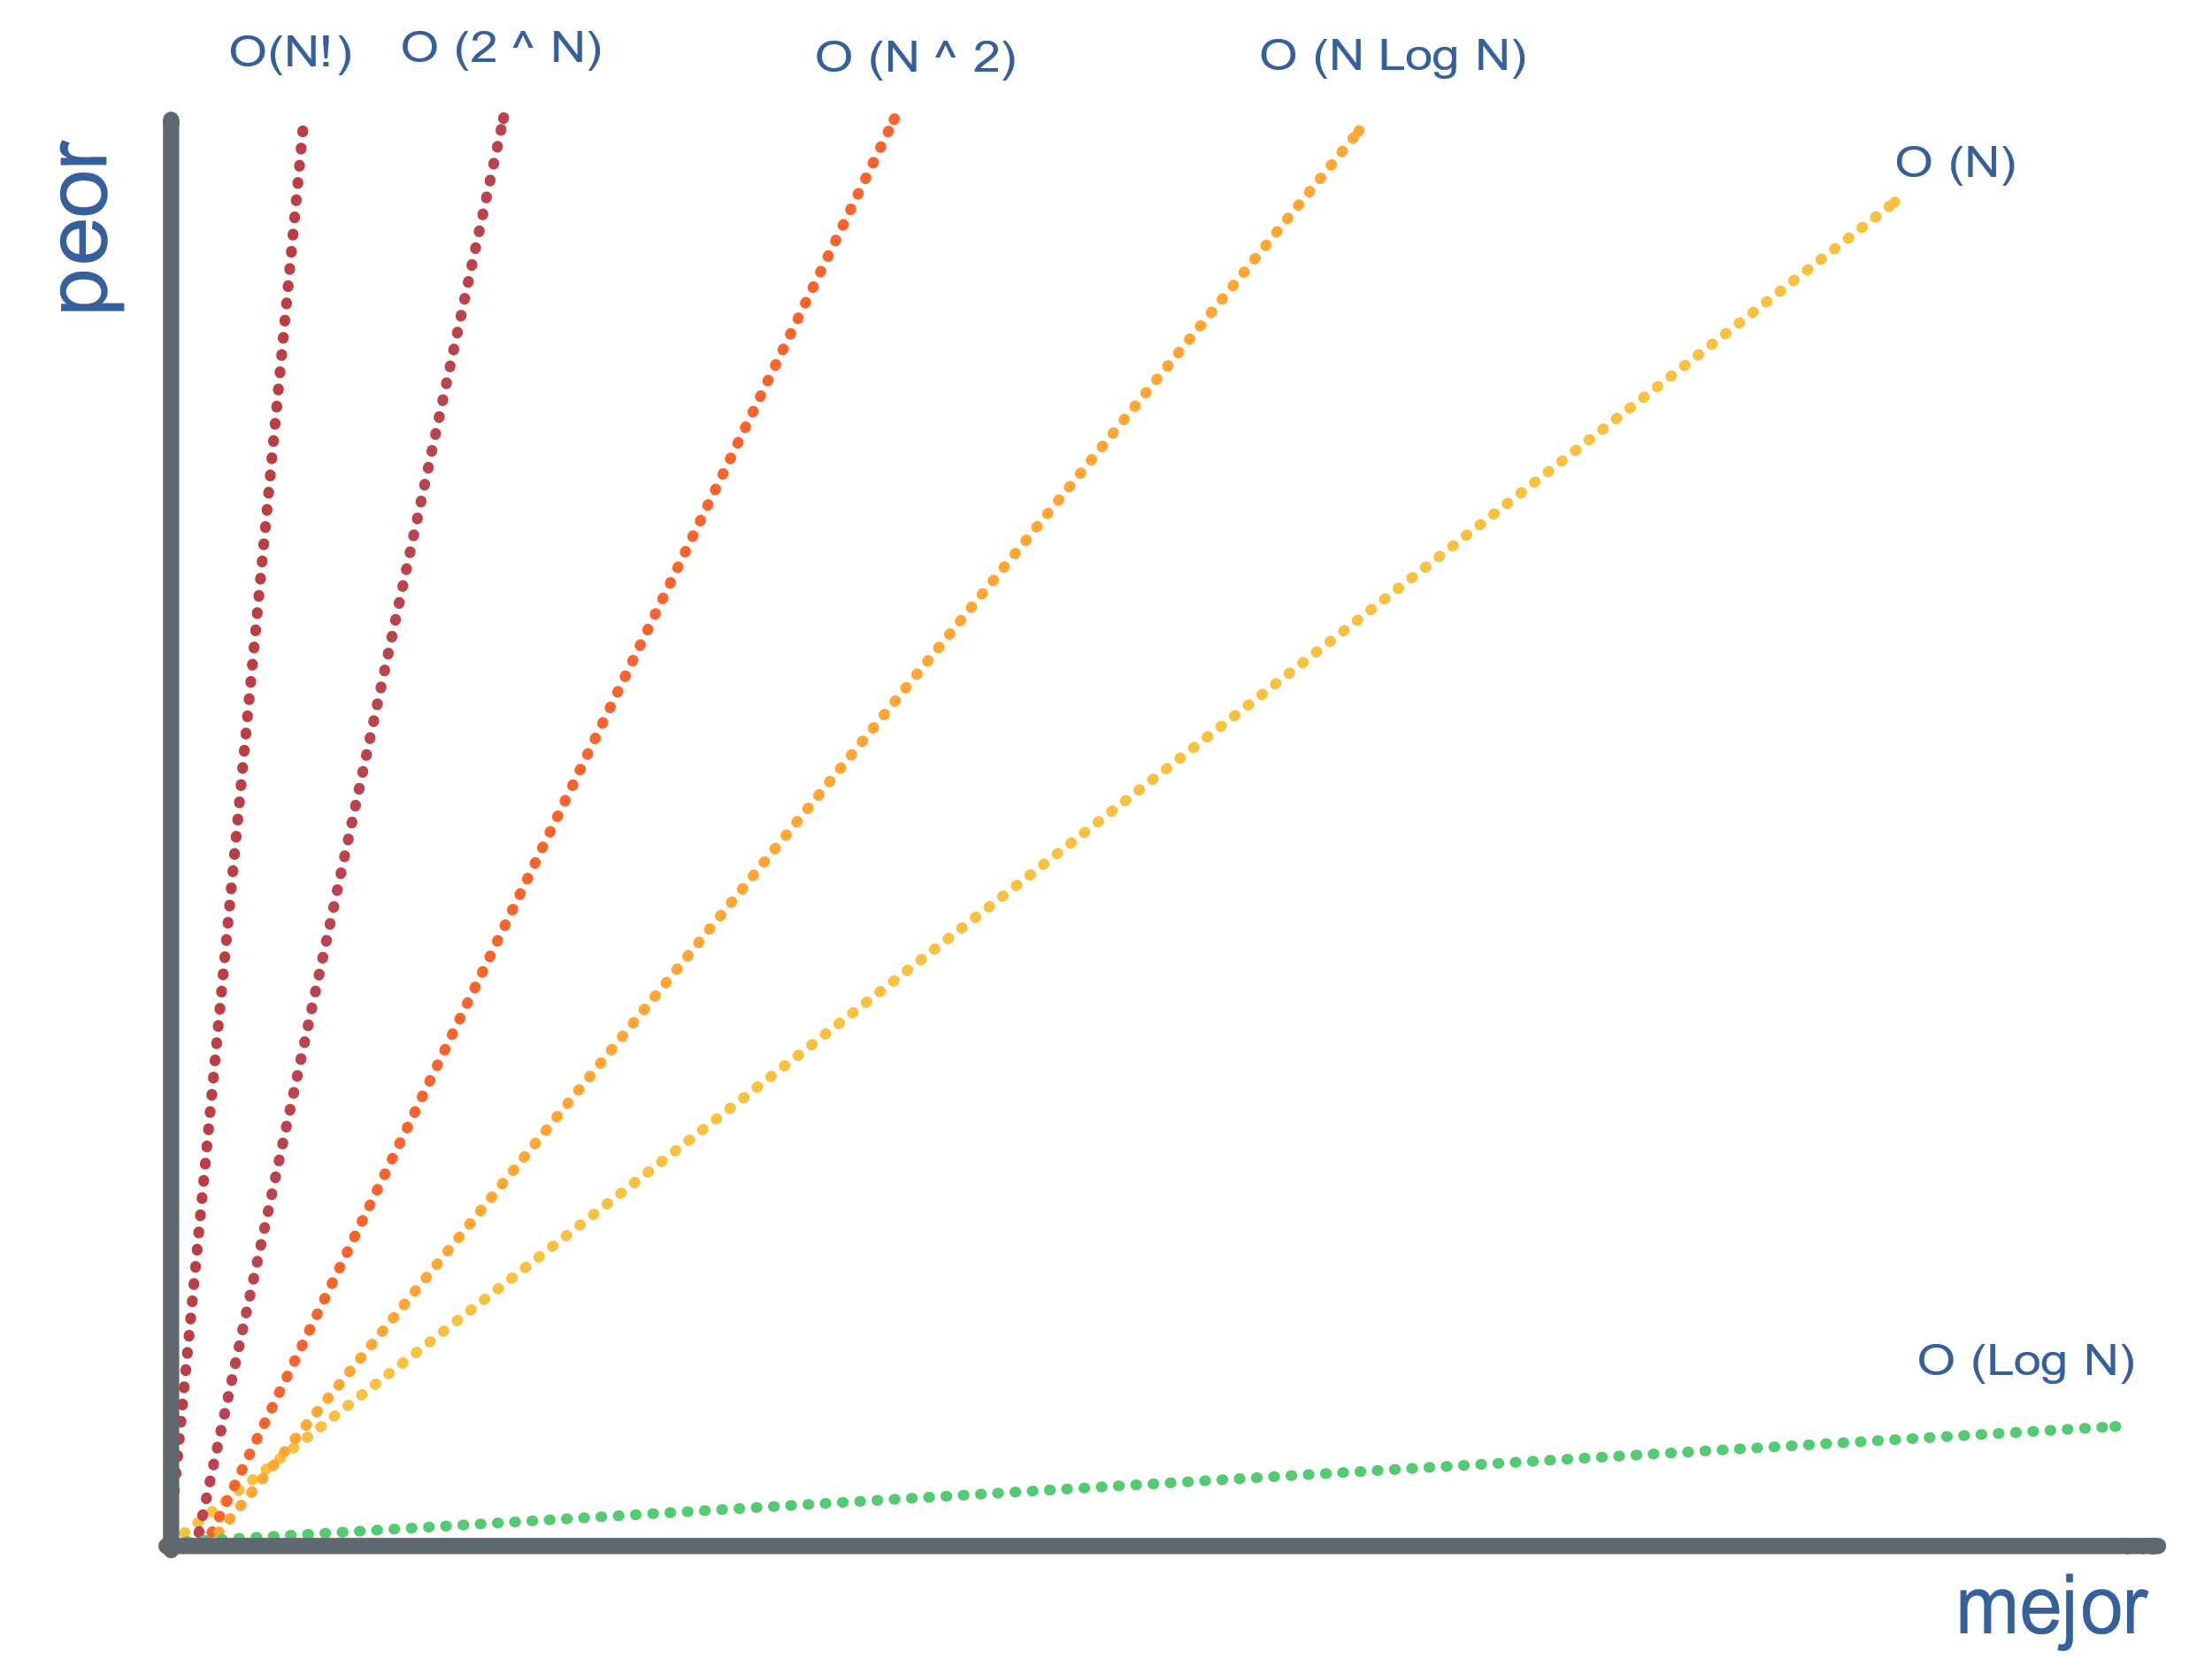
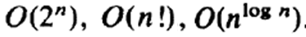
Complejidad del tiempo
Complejidad del tiempo
Tiempo constante
Tiempo lineal
Tiempo polinomial
Tiempo exponencial
Tiempo de cómputo
Tamaño del problema

Slide 17
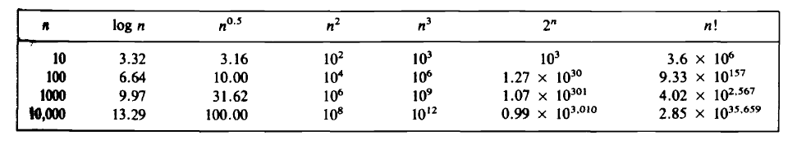
Algoritmos de tiempo polinomial y exponencial
Se dice que cualquier algoritmo de este tipo es un algoritmo de tiempo polinomial. Algunos ejemplos de límites de tiempo polinómicos son:
Se dice que un algoritmo es un algoritmo de tiempo exponencial si su tiempo de ejecución en el peor de los casos crece como una función que no puede ser acotada polinomialmente por la longitud de entrada.

Slide 18
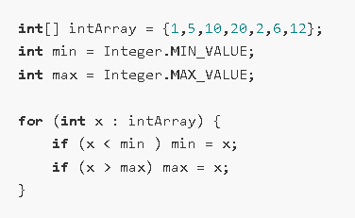
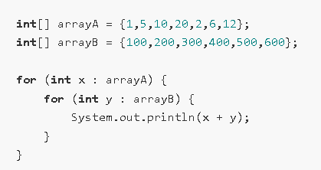
Ejemplo

Slide 19
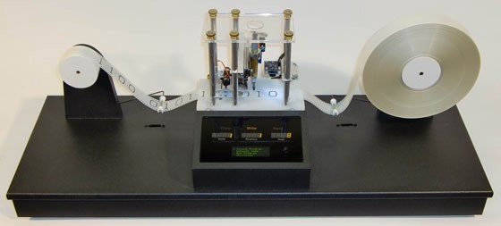
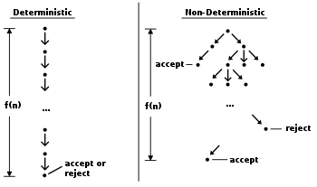
Teoría de la complejidad
Usamos modelos para medir la complejidad temporal de los algoritmos y la dureza de los problemas independientemente de una máquina específica que ejecuta los algoritmos.
Máquina de Turing Determinista (DTM)
Máquina de Turing no determinista (NTM)
Estos modelos intentan definir el tiempo de ejecución en función del tamaño del problema.
Los problemas se miden como el número de pasos que se deben tomar para resolver una instancia del problema en cuestión que aparentemente es independiente de cualquier computadora o máquina específica.

Slide 20

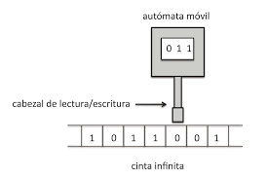
Máquina de Turing
Es un dispositivo que manipula símbolos sobre una tira de cinta de acuerdo con una tabla de reglas. A pesar de su simplicidad, una máquina de Turing puede ser adaptada para simular la lógica de cualquier algoritmo de computador y es particularmente útil en la explicación de las funciones de una CPU dentro de un computador.
Originalmente fue definida por el matemático inglés Alan Turing como una «máquina automática» en 1936 en la revista Proceedings of the London Mathematical Society​. La máquina de Turing no está diseñada como una tecnología de computación práctica, sino como un dispositivo hipotético que representa una máquina de computación. Las máquinas de Turing ayudan a los científicos a entender los límites del cálculo mecánico.

Slide 21
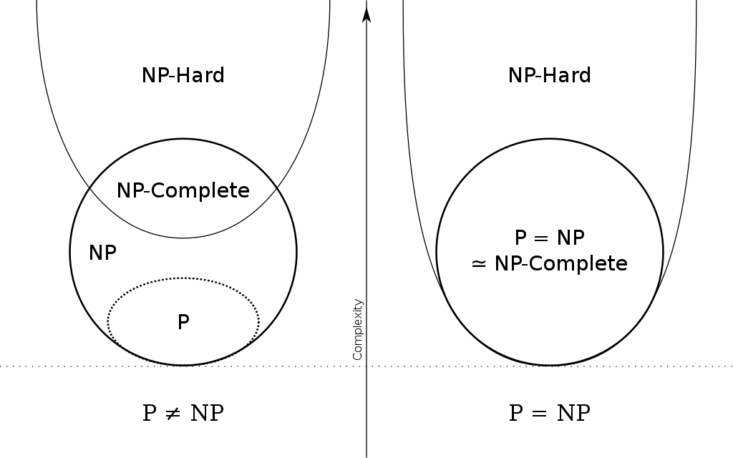
Clases de complejidad para los problemas
Muchas clases de complejidad importantes se definen delimitando el tiempo o el espacio utilizado por un algoritmo. Varias clases de complejidad importantes definidas de esta manera se explican a continuación.
P (deterministic polynomial time)
NP (nondeterministic polynomial time)
P es la clase de problemas que se pueden resolver con una máquina de Turing determinista en tiempo polinomial y NP es la clase de problemas que se pueden resolver con una máquina de Turing no determinista en tiempo polinomial.
A menudo se dice que P es la clase de problemas que una computadora determinista puede resolver "rápidamente" o "eficientemente", ya que la complejidad temporal de resolver un problema en P aumenta relativamente lentamente con el tamaño de entrada.
Una característica importante de la clase NP es que puede definirse de manera equivalente como la clase de problemas cuyas soluciones son verificables por una máquina determinista de Turing en tiempo polinomial.

Slide 22
Problemas NP-Completos
En la teoría de la complejidad computacional, un problema es NP-completo cuando:
Es un problema para el cual la corrección de cada solución se puede verificar rápidamente y un algoritmo de búsqueda de fuerza bruta puede encontrar una solución probando todas las soluciones posibles.
Un problema X es NP-Completo si existe un problema NP Y, tal que Y es reducible a X en tiempo polinomial. Los problemas NP-Completos son tan difíciles como los problemas NP. Un problema es NP-Completo es parte tanto de NP como de NP-Hard. Una máquina de Turing no determinista puede resolver el problema NP-Completo en tiempo polinomial.
NP-Hard problems are as hard as NP-Complete problems
NP-Complete problems are as hard as NP problems
Polynomial time
Y X
NP
NP-complete

Slide 23
Problemas NP-completos
Estos se denominan problemas NP-Intermedios y existen si y solo si P≠NP.
Es el más difícil de los problemas en los que las soluciones se pueden verificar rápidamente, de modo que si realmente pudiéramos encontrar soluciones de algún problema NP-Completo rápidamente, podríamos encontrar rápidamente las soluciones de cualquier otro problema para el cual una solución una vez dada es fácil de verificar .
Boolean satisfiability problem (SAT)
Knapsack problem
Hamiltonian path problem
Travelling salesman problem (decision version)
Subgraph isomorphism problem
Subset sum problem
Clique problem
Vertex cover problem
Independent set problem
Dominating set problem
Graph coloring problem

Slide 24
NP-Duros (NP-Hard)
En la teoría de la complejidad computacional, la dureza NP (dureza de tiempo polinomial no determinista) es la propiedad definitoria de una clase de problemas que son informalmente "al menos tan difíciles como los problemas más difíciles en NP".
Los problemas NP-Hard (por ejemplo, X) se pueden resolver si y solo si hay un problema NP-Completo (por ejemplo, Y) que se puede reducir a X en tiempo polinomial.
Polynomial time
Y X
NP-Complete
NP-Hard

Slide 25
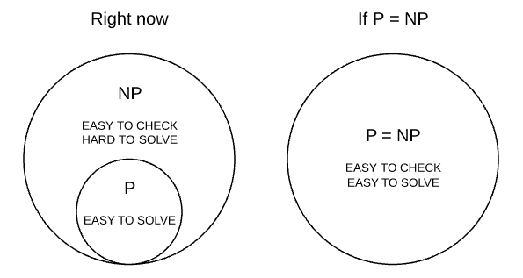
https://www.youtube.com/watch?v=UR2oDYZ-Sao

